Slide 1
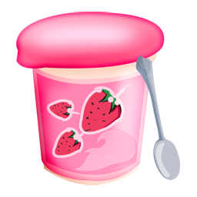
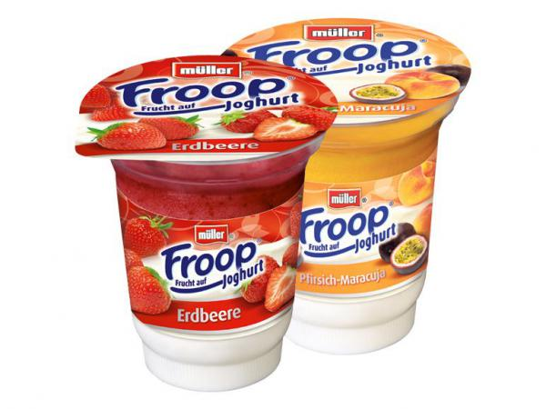
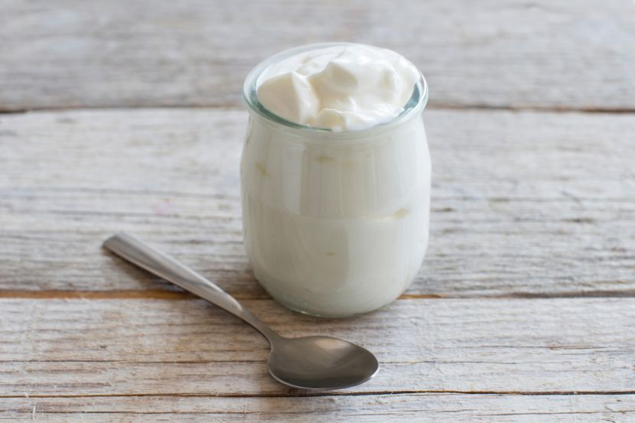
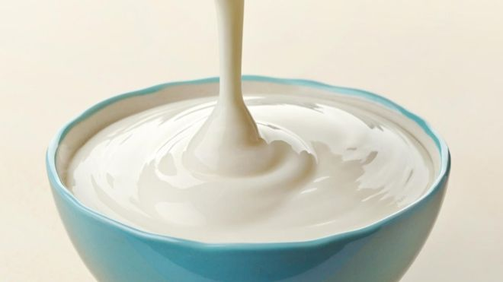
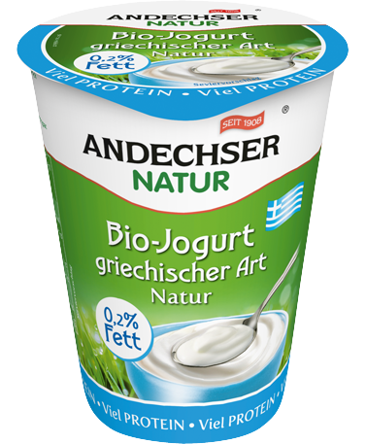
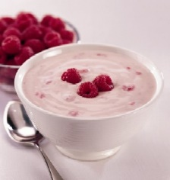
Joghurt

Slide 2
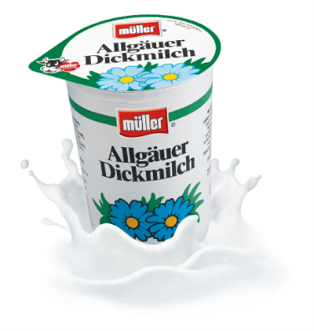
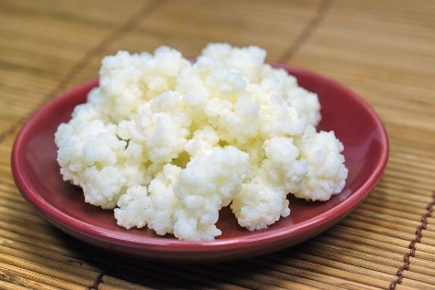
Was ist Joghurt ?
Milcherzeugnis was durch verschieden Bakterienkulturen Hergestellt wird
Verdickte Milch mit einem säuerlichen Geschmack
Sauermilchproduckt
Dickmilch Kefir

Slide 3
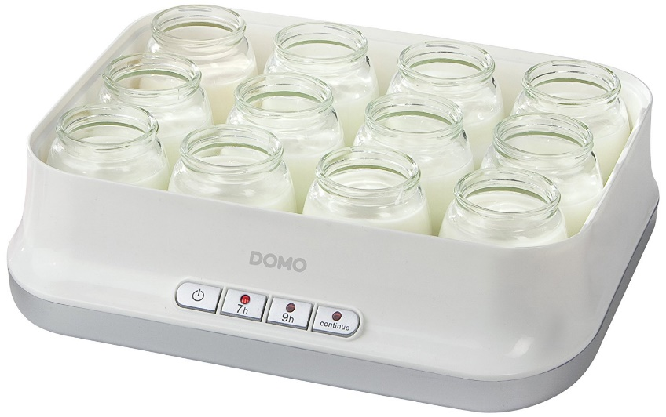
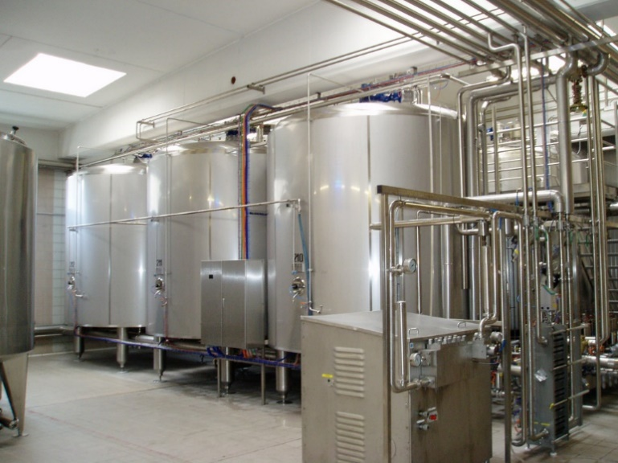
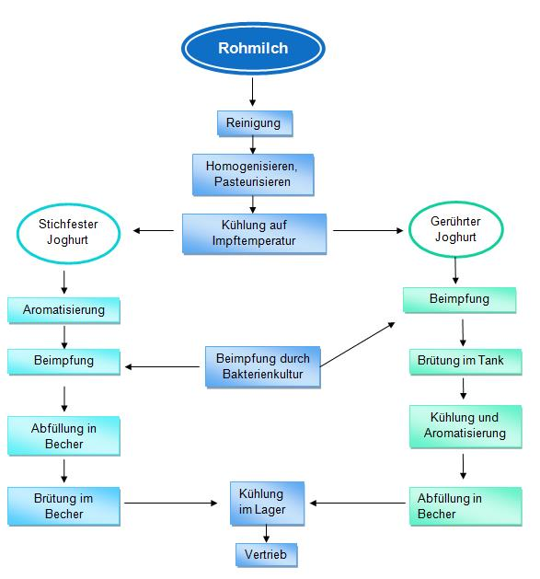
Wie entsteht Joghurt ?
Joghurtzubereitungsautomat
Joghurtzubereitungstank
- 6-14 Stunden
Je nach Bakterienkultur
bei 42- 45 Grad

Slide 4
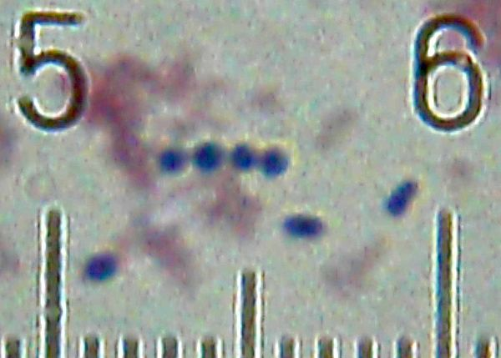
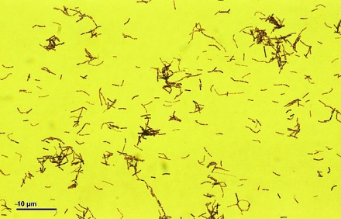
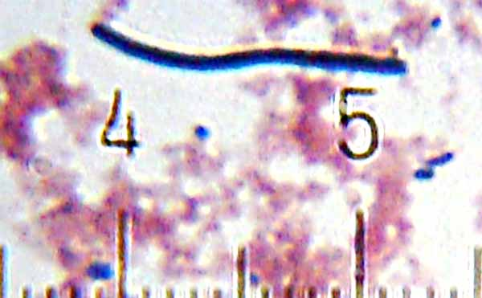
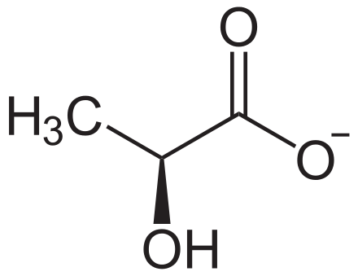
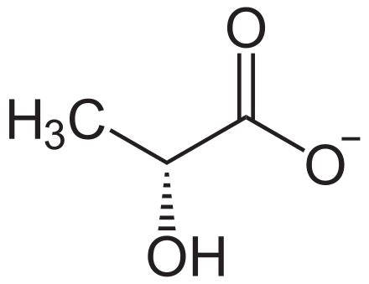
Die Bakterienkulturen
Streptococcus thermophilus
Lactobacillus bulgaricus
L. acidophilus
rechtsdrehende Milchsäure L(+)
Zu 100%
Linksdrehende Milchsäure D(-)
Zu 100%
50% von beiden
Leicht verdaulich
Schwer/nicht verdaulich

Slide 5
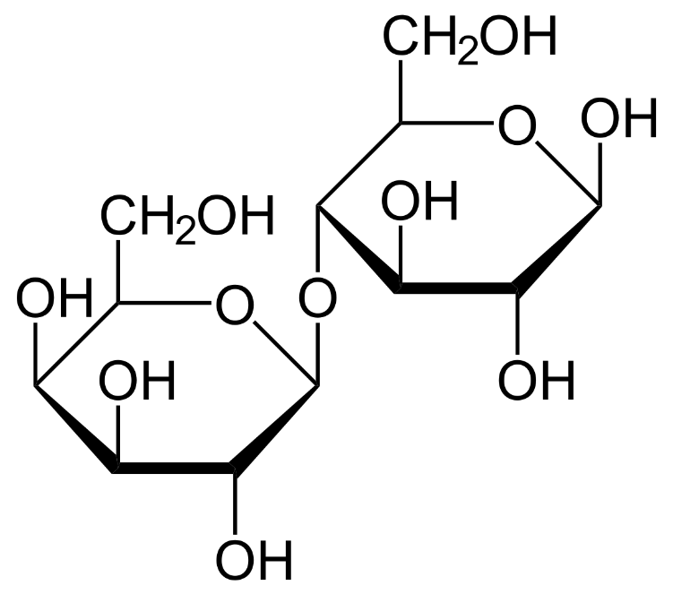
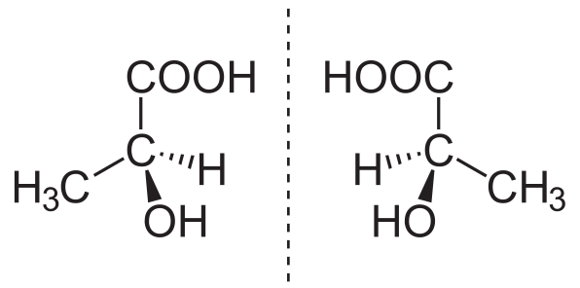
Lactose (Milchzucker)
Milchsäure
C₃H₆O₃
C₁₂H₂₂O₁₁
Disaccharide (Zweifachzucker)

Slide 6
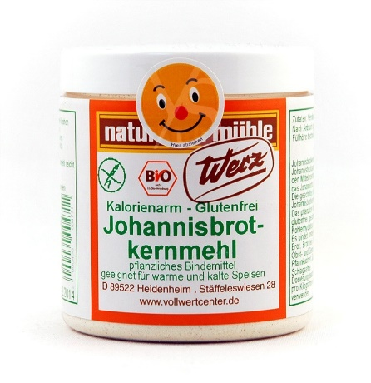
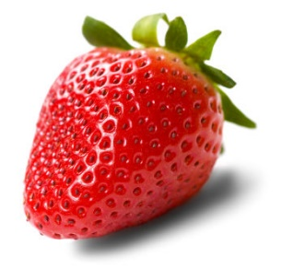
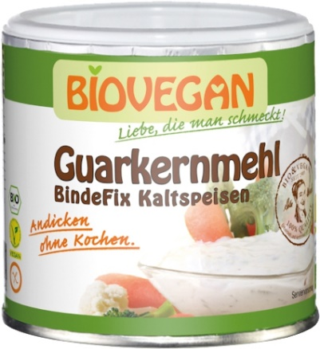
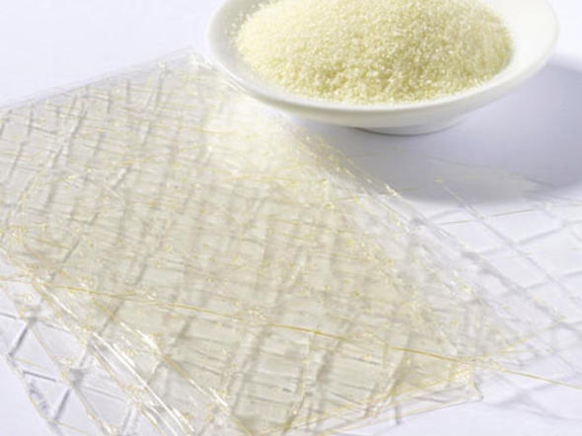
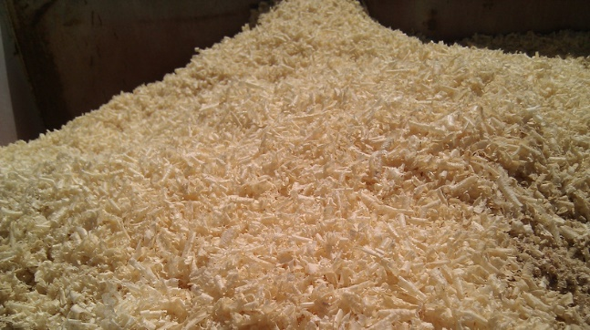
Fruchtjoghurt

Slide 7

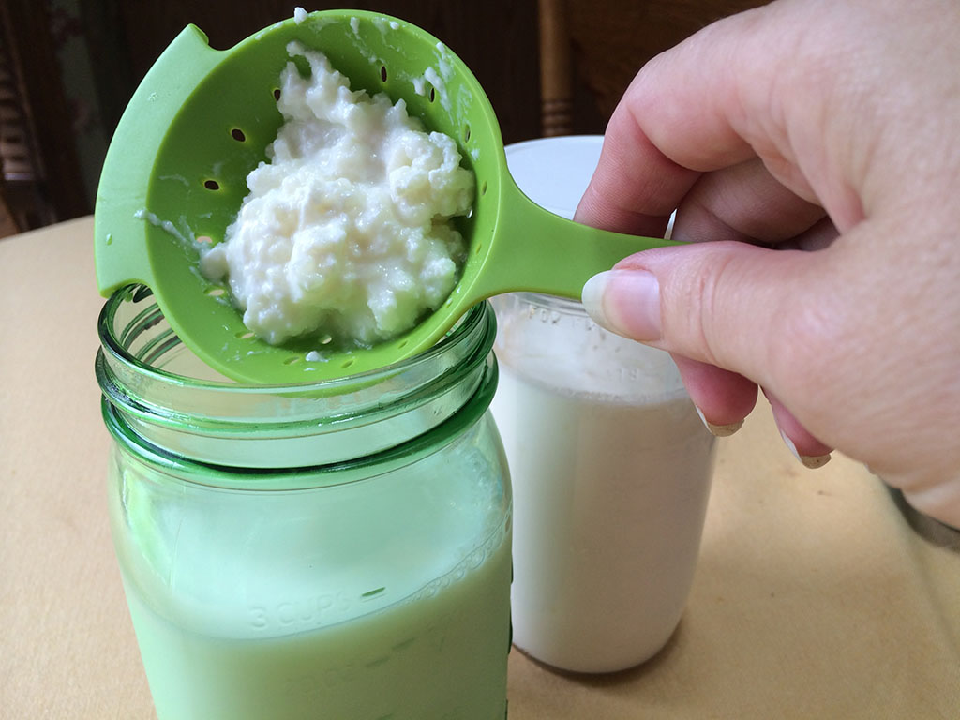
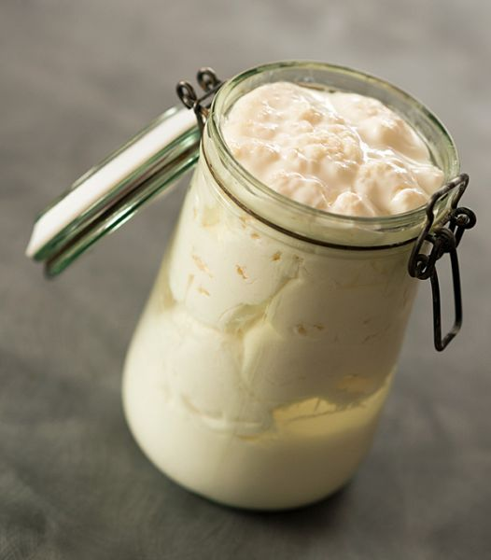
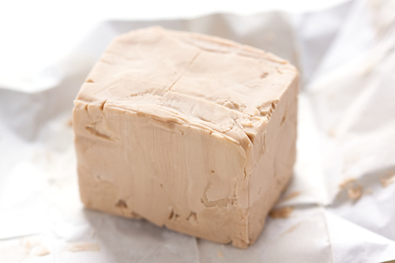
Kefir
Hefe

